Slide 1
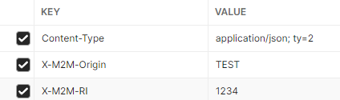
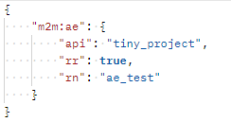
postman
Header
HTTP Server
Body
1. Postman에서 다음과 같은 request를 서버로 보냅니다.

Slide 2
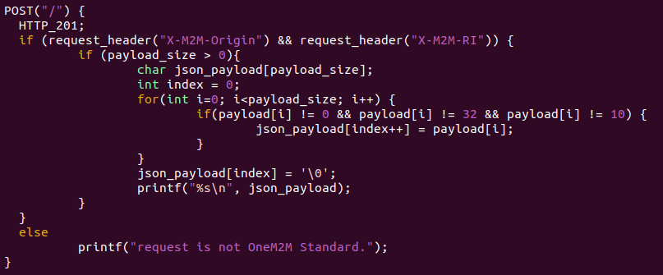
main.c
request_header는 인자로 전달된 필드가 존재하면 그 값을 반환해주는 함수입니다. 디폴트 값은 NULL입니다.
payload에 request body 값이 저장되어 있습니다. 다만 값의 일관성을 위해 NULL, SPACE, 개행을 제외한 값을 따로 다시 저장했습니다.
소스 코드 상 stdout은 clientfd와 바인딩되어 있어서 해당 출력은 client response에서 확인이 가능합니다.
OneM2M 규격이 아닌 경우입니다.
2. 서버 main.c에 해당하는 소스 코드입니다.

Slide 3
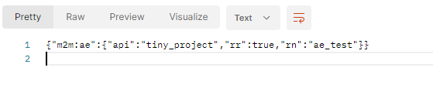
response
Header
Body
3. 해당 패킷에 대해서는 다음과 같은 응답을 기대할 수 있습니다.

Slide 4
summary
Header
HTTP Server
char *json_payload
Body
4. 다음과 같은 그림으로 정리가 가능합니다.

Slide 5

char* json_payload
5. char* json_payload값을 서버 로그에 찍어본 결과입니다.

